Slide 1
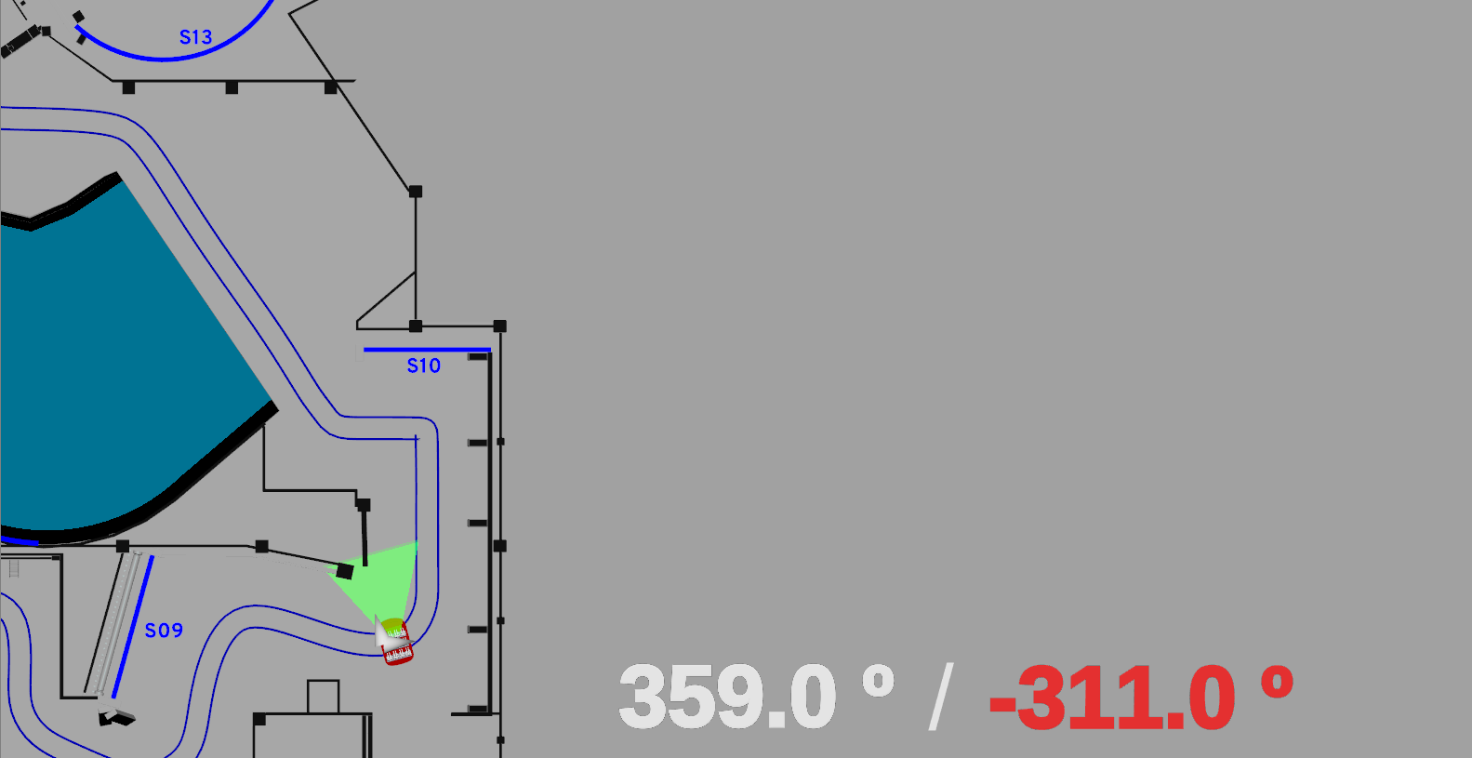
Angle 360 Shelf

Slide 2

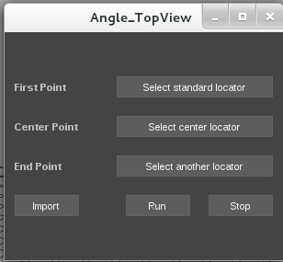
Angle 360 Shelf
Layout > Click
TopView에서 애니메이션 되는 오브젝트간의 내각, 외각의 각도 변화를 실시간으로 확인 PreView 영상에 표시하고자 할때 사용

Slide 3
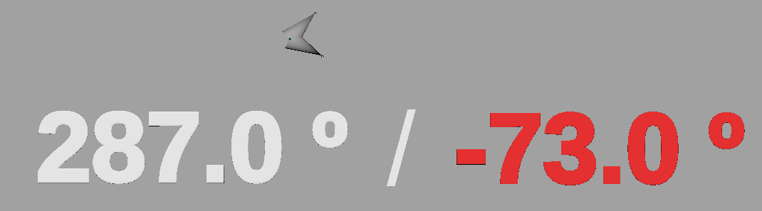
Angle 360 Shelf
Import Click
locator가 parent 된 cone 2개와 내각/외각 표시 텍스트가 import 된다
각 Cone locator를 애니메이션에 연결시키면 자동으로 Angle Text가 연동된다.(실행되지 않을 경우에 Run 버튼을 클릭한다.)
AngleDis_anotherLocator
AngleDis_standardLocator
AngleDis_centerLocator

Slide 4
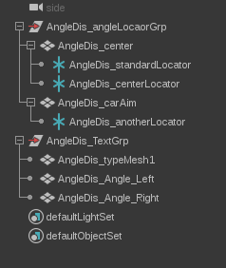
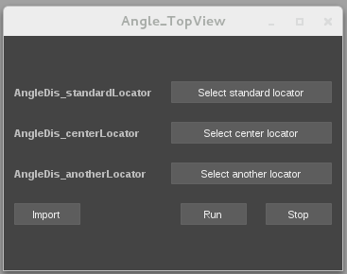
Angle 360 Shelf
Cone locator를 각도 표시할 곳에 parent 한 후에 locator들을 선택한다.
각 locator 선택후 버튼을 클릭하면 locator 이름들이 입력된다.
1.Select
2. Click
3. Input

Slide 5
Angle 360 Shelf
Locator 3개 입력 후 실시간 각도 표시를 확인할 때 > Run Click
실시간 각도 표시가 동작하지 않을때 > Stop Click 후 다시 Run Click

